Slide 1
Web 1번

Slide 2
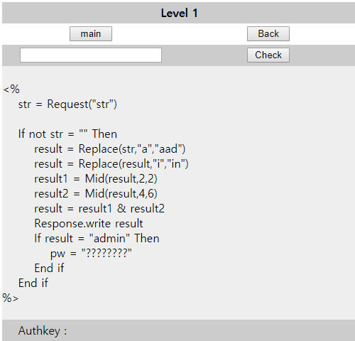
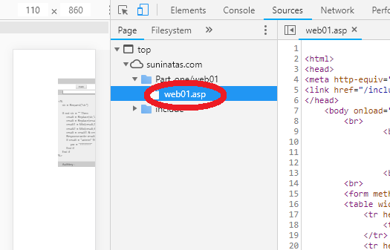
<% 형식을 갖는 언어를 찾아보니 JSP, ASP가 있음
무슨 언어인지 잘 몰라서 소스파일의 확장자를 보고싶어짐
F12눌러 개발자 도구에서 확인가능

Slide 3
SSS
CSS
-Server Side Script
-서버측 동작을 제어
-DB와 연동이 가능
-PHP, ASP, JSP
-Client Side Script
-사용자 이벤트
-DB와 연동이 불가능
(SSS와 CSS를 분리한 이유)
-서버의 트래픽 감소
-JavaScript

Slide 4
HTTP Rqeust & Respone(SSS)
Client
Server
Request
Client
Server
Respone

Slide 5
서버에게 사용자가 입력한 문자열 처리를 request 한다
ASP 문자열 변경 함수
Replace(변수, 변경대상문자, 변경하려는 값)
Mid(result의, a번째부터, b개를 읽어 반환)
&는 문자열 합치는 연산자
서버->사용자에게 응답. Output.
(https://www.w3schools.com/asp/met_write_response.asp)

Slide 6
a=aad , i = in이므로 Result = ami
Result = aadmin___
Result = 1ad2345..
Result = 1admin___
Result1 2글자 = ad
Result2 나머지글자 = min__
a d m i n

Slide 7
Web 2번

Slide 8

H i n t

Slide 9
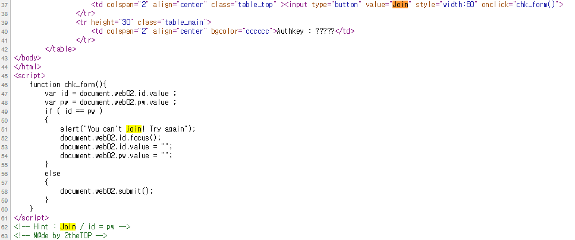
Join 클릭시 chk_form() 함수 호출
여러 입력창 중 id 입력창에 입력받도록 focus를 설정하는 것
데이터를 서버로 보내는 기능이 아닐까
Join이 힌트라고 해서 Join버튼의 소스를 보기 위해 Ctrl + f 눌러서 join 검색

Slide 10
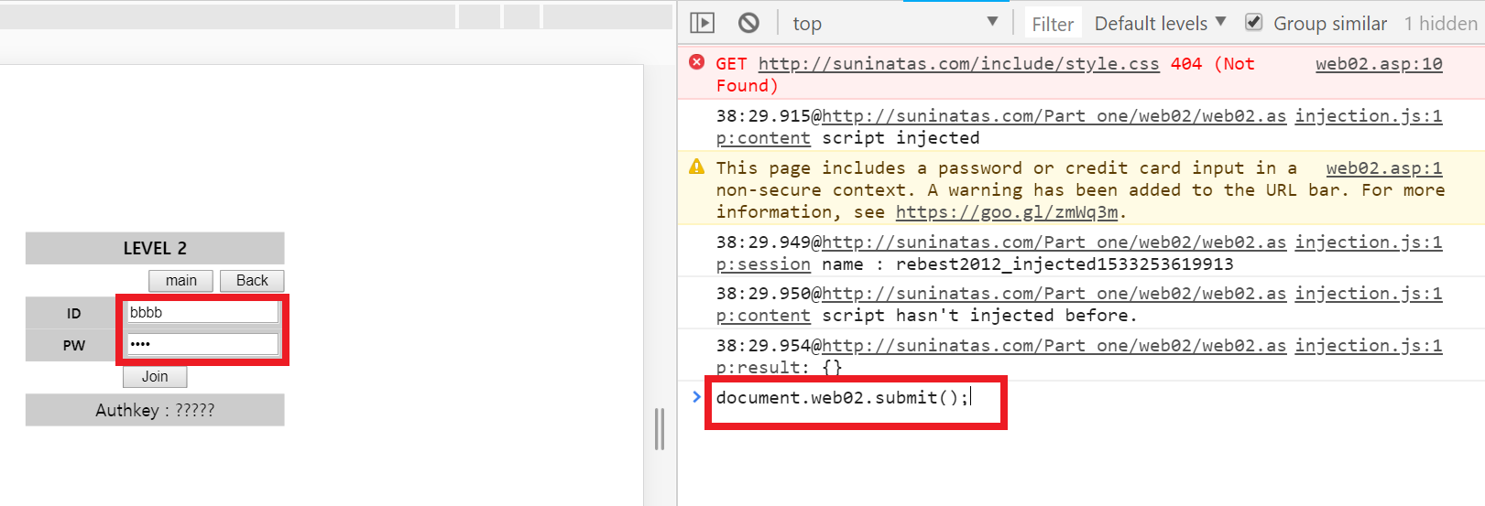
-F12 눌러 개발자도구 -> 콘솔
-소스코드에서 실행하고자 하는 명령어라인 입력

Slide 11
Web 3번

Slide 12
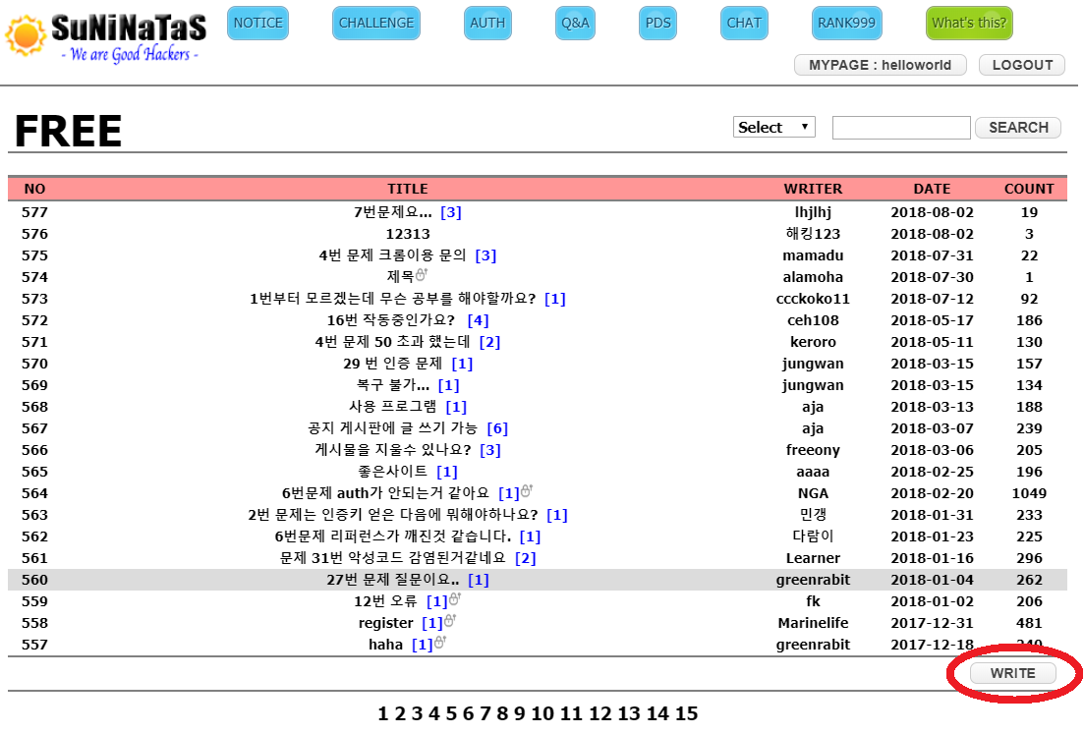
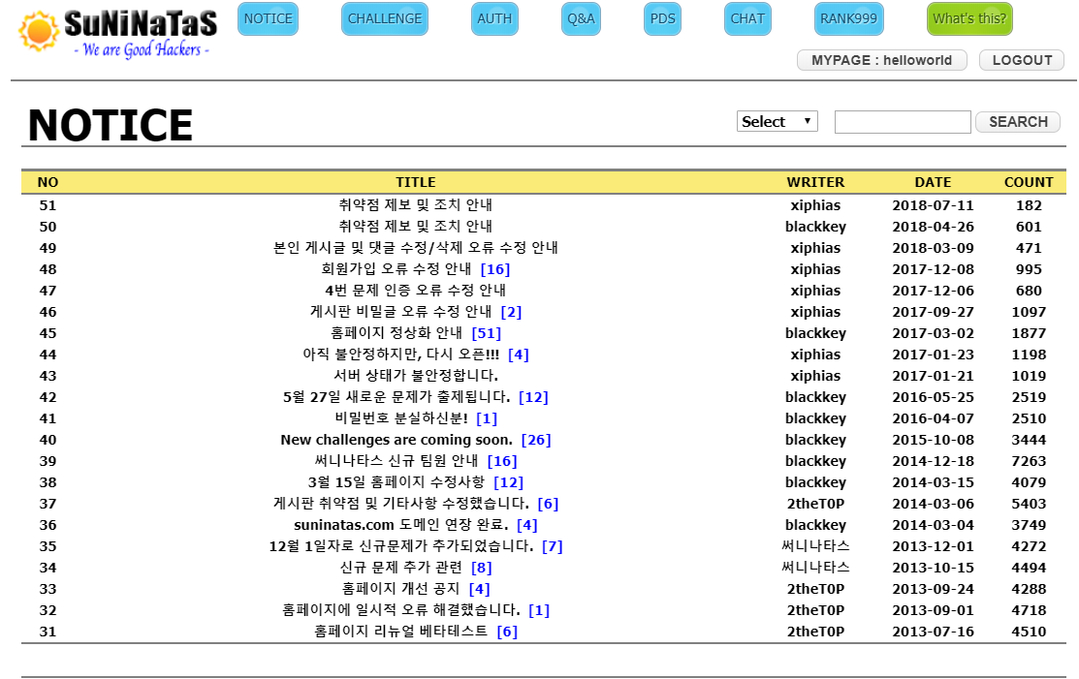
글을 쓰려면 write 버튼을 눌러야 함
suninatas에는 글을 쓸 수 있는 게시판이 free 게시판 밖에 없음
free 에는 write 버튼이 있으나, notice 에는 없음
free의 소스코드에 힌트가 있을 것이라 생각하고, 자유게시판 소스코드에서 write을 검색함

Slide 13
write 버튼을 구성하는 소스코드 위치 발견
onclick : 버튼을 클릭시 사용자가 지정한 이벤트가 발생하도록 하는 자바스크립트 명령어
이 경우에는 write버튼을 클릭하면 ~~/board/write.asp?page=1&divi=Free 로 이동하도록 되어있음
url 뒷부분일 것이라는 생각이 들어 suninatas 의 url 뒤에 붙여넣음

Slide 14
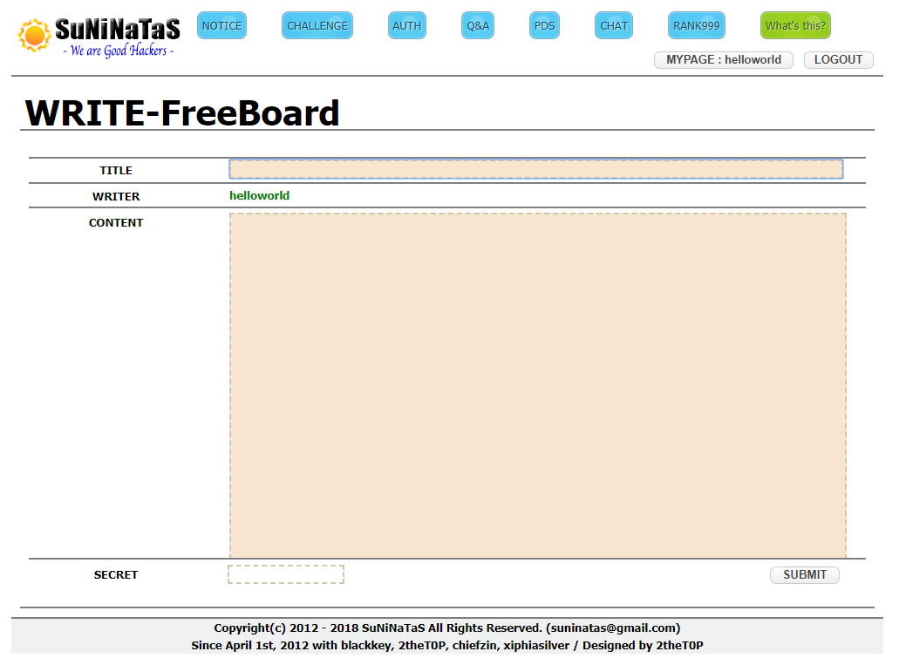
주소를 입력해서 이동한 페이지와
write 버튼을 직접 클릭하여 이동한 페이지가 일치함

Slide 15
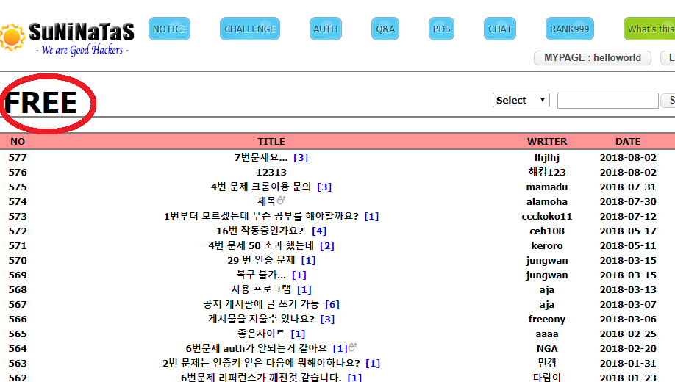
url 뒤에 free가 적혀있는 부분은 게시판 이름일 것이라 추측
notice 게시판 뒤의 url은 notice로 끝나므로, 조금 전과 같은 방법을 이용함

Slide 16
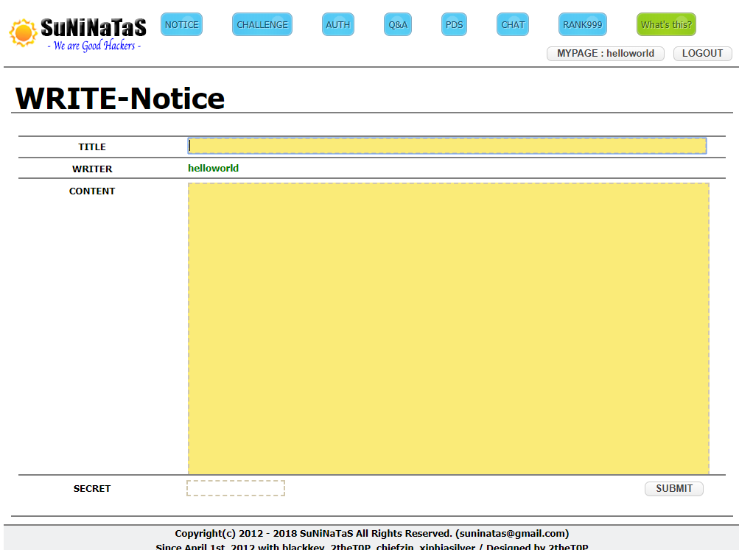

Slide 17
Web 4번

Slide 18
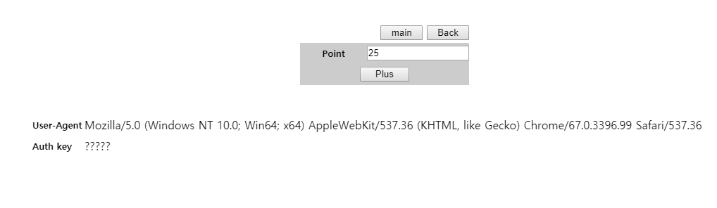
Plus를 직접 클릭해보니 25까지밖에 안 올라감
25이후로는 Plus를 누르면 ‘I like the Suninatas browser!‘ 라는 메세지가 뜸
User-Agent는 뭔지 모르겠음

Slide 19

F12를 눌러 개발자모드에서 직접 소스코드 확인
힌트 1 : SuNiNaTaS
힌트 2 : 25까지밖에 올라가지 않는 포인트를 50까지 만들라고 함
-> 서버와 클라이언트가 주고받는 데이터의 변조가 필요하다고 생각한 근거
*프록시 툴 : 클라이언트와 서버 사이에서 오고가는 데이터를 확인하고 변조할 수 있는 프로그램

Slide 20
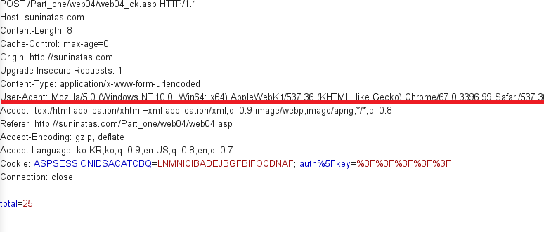
point가 25인 상태에서 plus를 누르고 프록시 툴을 보니, 처음 문제에서 주어진 문장이 보임
힌트가 될 것이라 생각하고 검색해봄

Slide 21
User - Agent
사용자를 대신해서 인터넷에 접속하는 소프트웨어, 즉 브라우저를 뜻한다
User-Agent는 인터넷에 접속할 때 사용자에 관한 정보를 전송하는데
이 안에는 접속한 브라우저, OS 등에 대한 정보를 포함한다
http://www.whatsmyuseragent.com/
위 주소에서 UA 확인 가능
*확인해보면 suninatas 에서 본 UA와 같다

Slide 22

Client
Server
I like the suninatas brower!
suninatas 브라우저를 이용하라
suninatas 브라우저를 이용하는 것 처럼 보이게 하라
UA(browser)를 suninatas로 조작하라

Slide 23
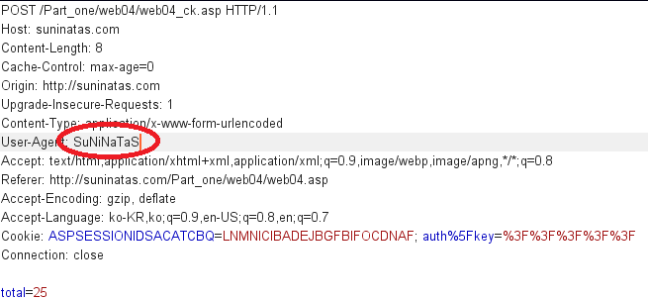

Slide 24
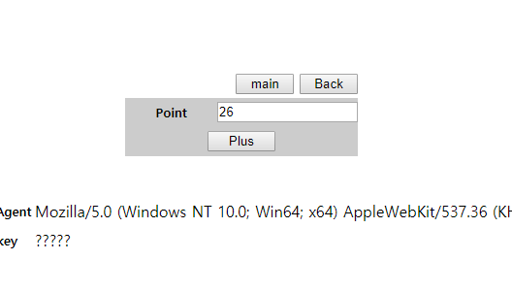

Slide 25
Web 5번

Slide 26


Slide 27
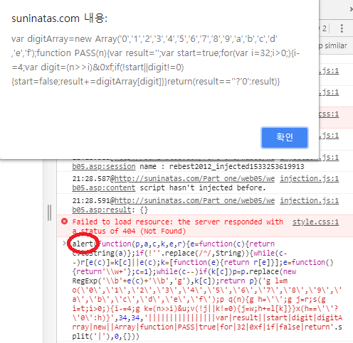
eval(JSstring)?
-eval함수는 괄호 안의 문자열을 정해진 기준에 따라 나누고, 그 중 자바스크립트 코드를 발견하면 이를 실행한다
-따라서 괄호 안에는 자바스크립트 코드 외에도 여러가지가 들어갈 수 있기 때문에 코드를 난독화 시키는 효과가 있다
-괄호안의 문자열은 eval을 alert로 바꾸면, 알림창에 디코딩된 자바스크립트 코드가 출력된다
eval 함수 개념 : http://iamnotokay.tistory.com/6
eval함수 난독화 관련 : http://image.ahnlab.com/file_upload/tech/javascript.pdf
*javascript beautifier 사용해도 됨

Slide 28
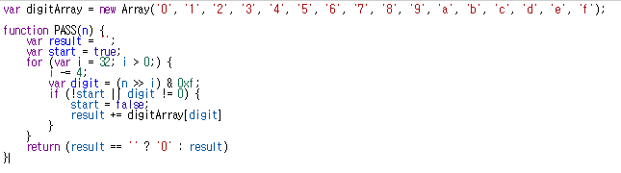
PASS(n) 이라는 함수를 정의하는 코드였음
코드를 읽어보면 n은 숫자로 추측됨
힌트에서 주어진 숫자를 대입하면 key값이 나옴

